Slide 1
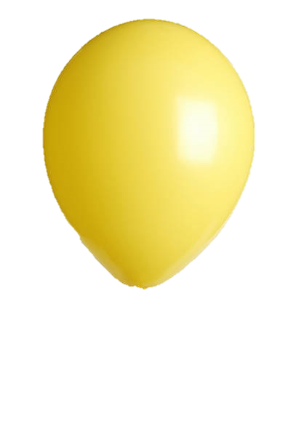
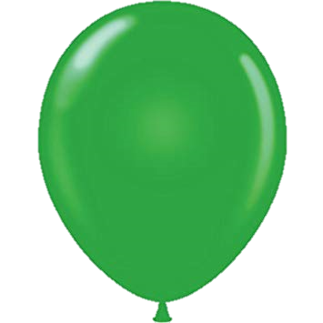
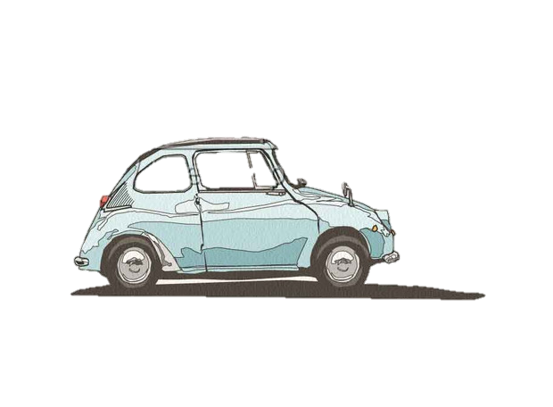
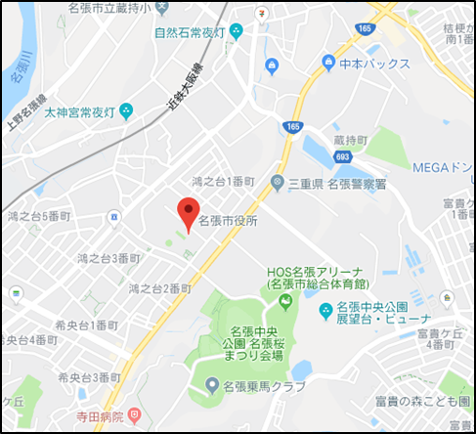
三重県作業療法士会 一般公開講座
いつまでも運転が続けられるように
日々の暮らしでできること
～高齢になっても運転を続ける為に～
前回津でも
開催し好評
参加費：無料
日時
令和 元 年12月8日（日）
10：00 ～ 11：30 受付9：40～
会場
名張市役所 大会議室
講 師
①名張警察署 交通課
②松永 麻奈 作業療法士 （介護老人保健施設 輝）
三重県作業療法士会 認知症作業療法推進委員
ニュースなどで高齢者の運転事故について耳にすることが多くなっています。今回の公開講座では、交通課の方に三重県内における高齢者の自動車運転に関する現状を伝えて頂き、作業療法士による講話を通し、皆様の生活の手段の一つである「運転」が少しでも長く続けられるよう生活の中でできる工夫を紹介します。
事前申し込み不要
当日は先着順受付（定員100名）
お問い合わせ
小山田温泉記念病院内 三重県作業療法士会事務局
TEL：059-328-1260
(受付時間:平日12:00～16:00)
後援
三重県、名張市、(公社）三重県医師会、(公社)三重県看護協会、
(一社)三重県理学療法士会、(一社)三重県介護支援専門員協会、
三重県言語聴覚士会、三重県ソーシャルワーカー協会（順不同）

